Slide 1
Xin chào các em!

Slide 2
Khởi động
1
4
5
6
3
2
la – l¸
le le
dª - dÕ
®ª - lä
lå «
lê la

Slide 3
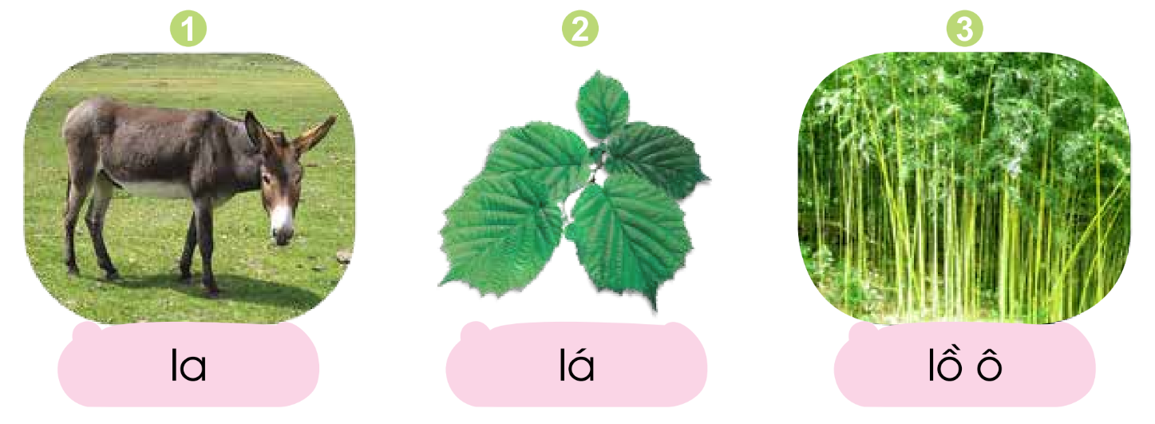
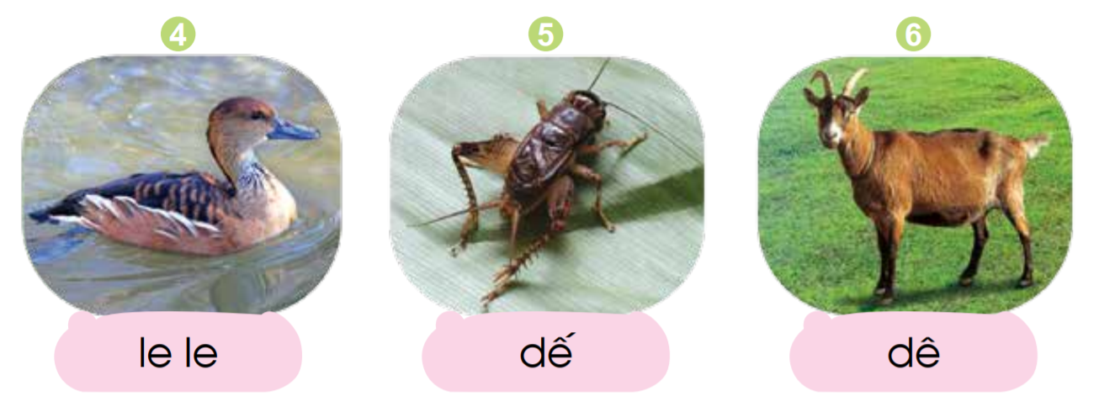
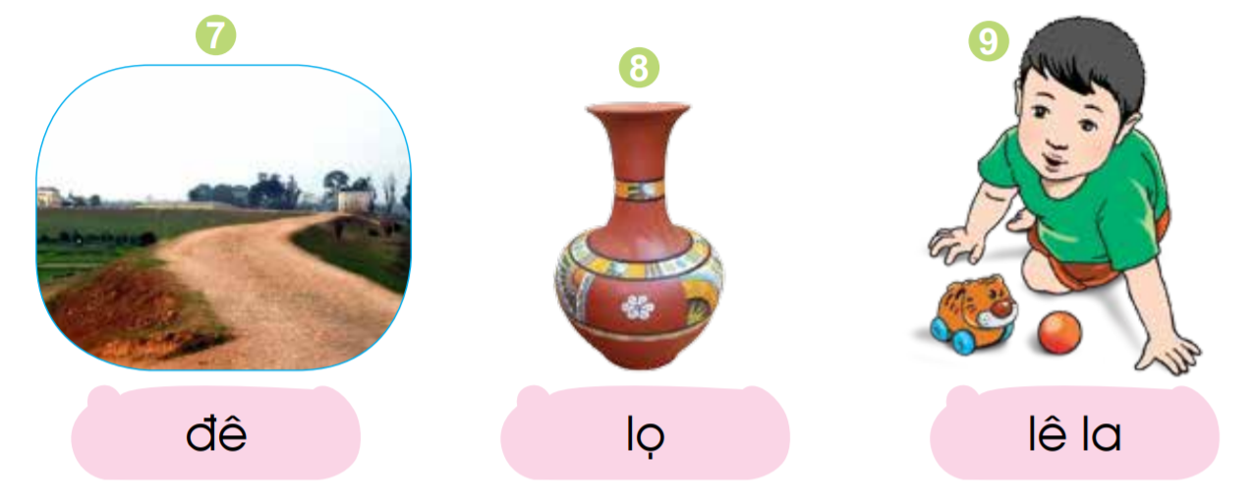

Slide 4
Tiếng Việt
b – bễ
Bài 11:
b
b
ê
b

Slide 5
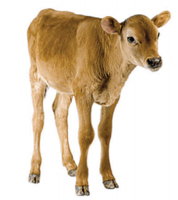
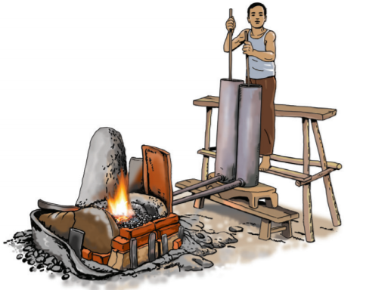
1. Làm quen
bê
b b B
bễ
bê
bê
b
bê
~
ê

Slide 6
1. Làm quen
bờ - ê - bê - ngã – bễ

Slide 7
1. Làm quen
bÔ
bê bễ
b b B
bª
bÔ
bª
b
ª
b
Ô

Slide 9
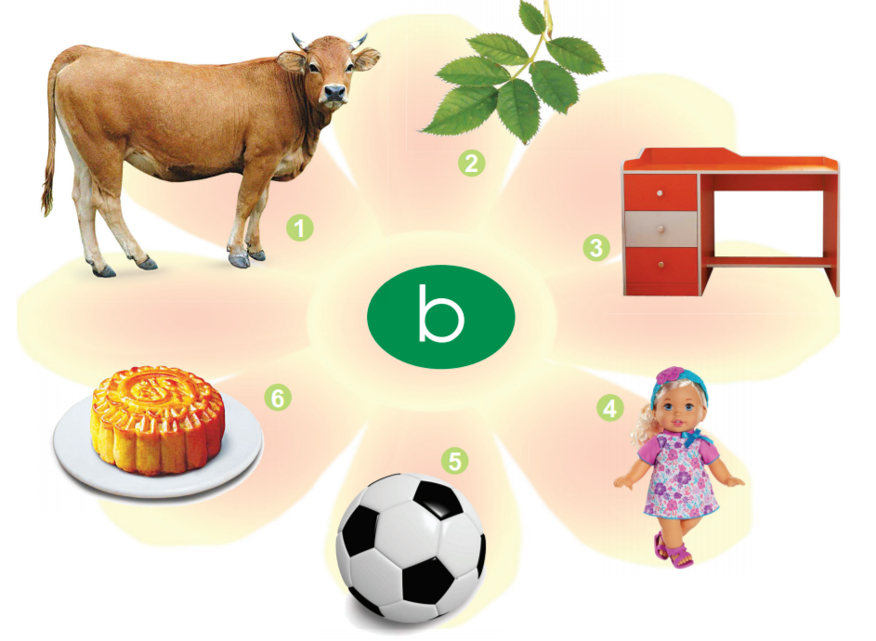
2. Tiếng nào có âm b?

Slide 10
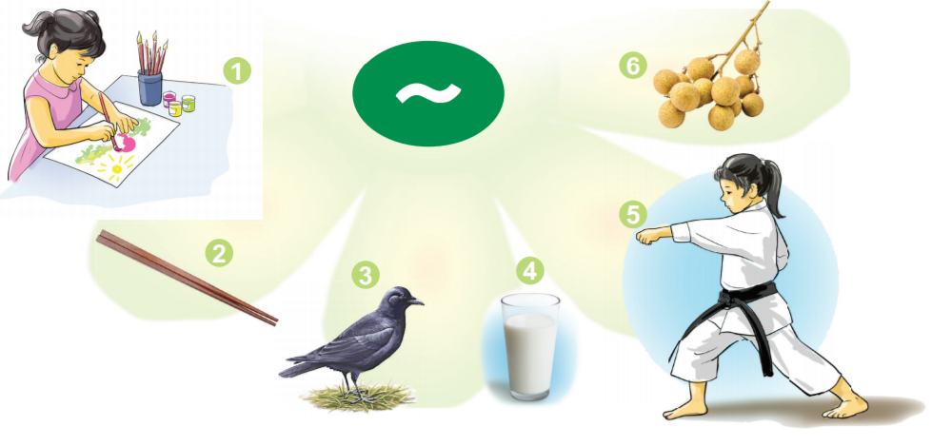
3. Tiếng nào có thanh ngã?

Slide 11
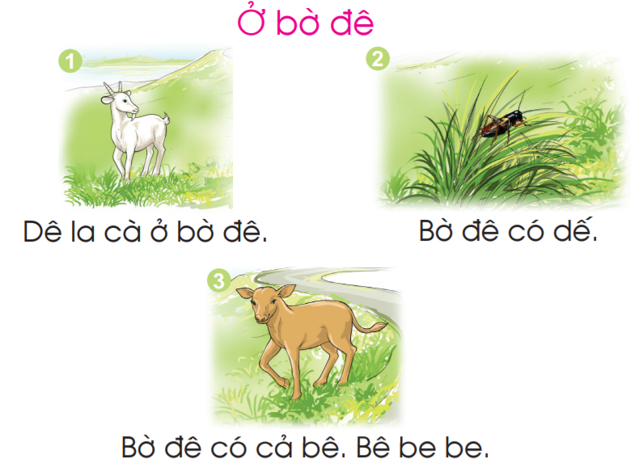
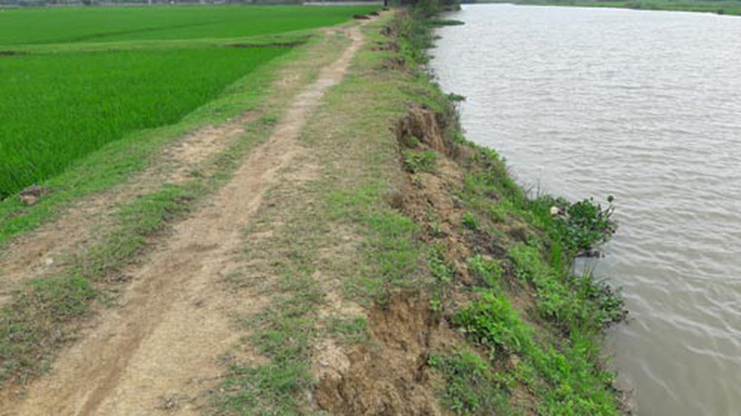
4. Tập đọc
bờ đê
Ở bờ đê
Dª la cµ ­ë bê ®ª.
Bê ®ª cã dÕ.
la cµ
cã dÕ
Bê ®ª cã c¶ bª. Bª be be.
cã c¶ bª
be be

Slide 12
校园
安全
Thư giãn

Slide 13
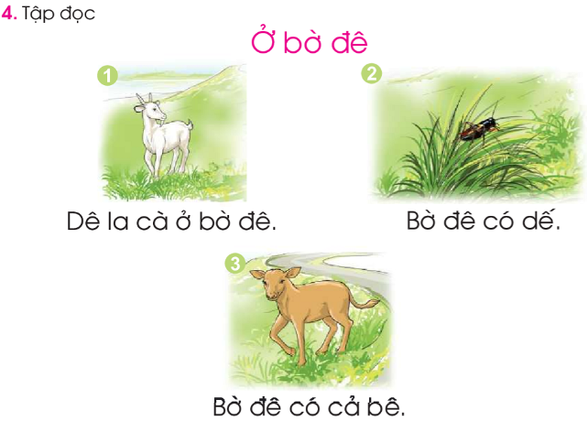
bờ đê
dế
bê

Slide 14
Củng cố

Slide 15
5. Tập viết (bảng con)

Slide 17
Dặn dò

Slide 18
Tạm biệt và
hẹn gặp lại!

